Slide 1
CHÀO MỪNG
QUÝ THẦY CÔ
CÙNG CÁC EM HỌC SINH

Slide 2
LỊCH SỬ ĐỊA LÝ 9

Slide 3
KHỞI ĐỘNG

Slide 4
Quan sát bức tranh và cho biết em biết gì bức tranh này?
Đứng trước cổng nhà máy đã bị khoá, người thợ tuyệt vọng nhìn vào và tự hỏi: “Khi nào cuộc khủng hoảng sẽ kết thúc?”. Hình ảnh này phản ánh tâm trạng chung của người dân Âu Mỹ trước một loạt các biến động của lịch sử diễn ra dồn dập trong thập niên 1930.
“Khi nào cuộc khủng hoảng sẽ kết thúc?”,
hình minh hoạ đăng trên một tạp chí của Pháp, tháng 10 – 1931

Slide 5
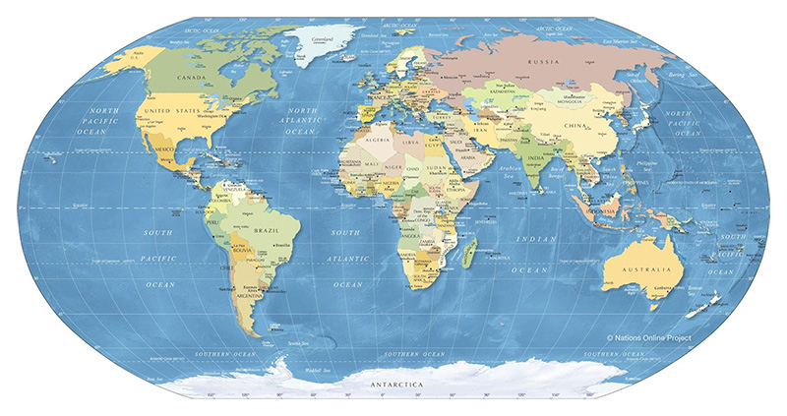
BÀI 2.
CHÂU ÂU VÀ NƯỚC MỸ TỪ NĂM 1918 ĐẾN NĂM 1945
- Trình bày được những nét chính về: phong trào cách mạng và sự thành lập Quốc tế Cộng sản; đại suy thoái kinh tế 1929 – 1933; sự hình thành chủ nghĩa phát xít ở châu Âu.
– Nhận biết được tình hình chính trị và sự phát triển kinh tế của nước Mỹ giữa hai cuộc chiến tranh thế giới.

Slide 6
BÀI 2. CHÂU ÂU VÀ NƯỚC MỸ TỪ NĂM 1918 ĐẾN NĂM 1945
04. Nước Mỹ giữa hai cuộc chiến tranh thế giới (1918 – 1939)
03: Sự hình thành chủ nghĩa phát xít ở châu Âu
02: Cuộc đại suy thoái kinh tế (1929 – 1933
01: Phong trào cách mạng (1918 – 1923) và sự thành lập Quốc tế Cộng sản (1919)

Slide 7
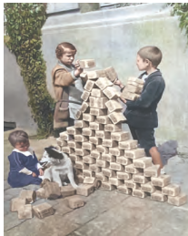
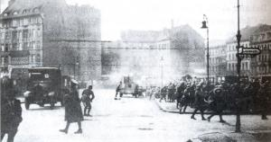
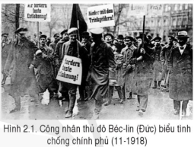
BÀI 2. CHÂU ÂU VÀ NƯỚC MỸ TỪ NĂM 1918 ĐẾN NĂM 1945
1. Phong trào cách mạng (1918 – 1923) và sự thành lập Quốc tế Cộng sản (1919)
a. Phong trào cách mạng (1918 – 1923)
Đồng tiền không còn giá trị, trẻ em Đ ức sử d ụng tiền để xếp mô hình trò chơi trong kì lạm phát (năm 1923)
Một đường phố ở Béc-lin trong cao trào cách mạng 1918 - 1923

Slide 8
Lựa chọn các từ hoặc cụm từ đã cho dưới đây điền vào chỗ trống (……) trong đoạn thông tin cho phù hợp về nội dung của phong trào cách mạng (1918 – 1923)
chiến tranh thế giới thứ nhất.
Đức và Hung-ga-ri.
Đức
lãnh đạo
Cách mạng tháng Mười Nga.
nổi dậy ở Đức, nền quân chủ Đức sụp đổ.
PHONG TRÀO CÁCH MẠNG (1918 – 1923)
Nguyên nhân phong trào cách mạng (1918 – 1923) | Ảnh hưởng của (1)……
 | Hậu quả của (2)……
Sự kiện tiêu biểu của phong trào cách mạng (1918 – 1923) | 11 – 1918, quần chúng (3)……
 | 12 – 1918, Đảng Cộng sản (4)…… thành lập.
 | Chính quyền Xô viết được thành lập trong thời gian ngắn ̉ở (5)……
Hệ quả | Cần có tổ chức (6)……….. phong trào cách mạng.

Slide 9
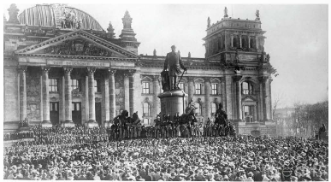
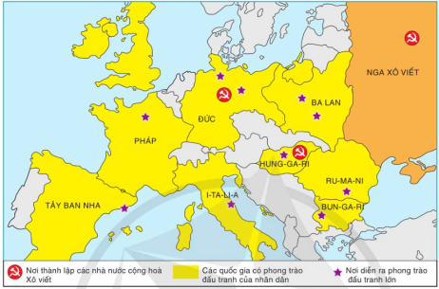
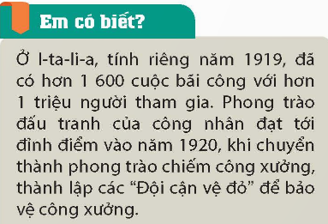
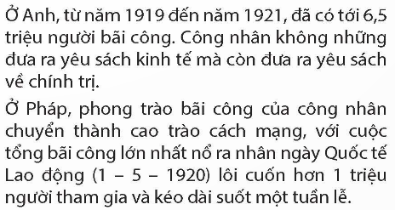
11 – 1918, quần chúng nổi dậy ở Đức, nền quân chủ Đức sụp đổ.
Lược đồ phong trào cách mạng ở châu Âu những năm 1918-1923

Slide 10
BÀI 2. CHÂU ÂU VÀ NƯỚC MỸ TỪ NĂM 1918 ĐẾN NĂM 1945
1. Phong trào cách mạng (1918 – 1923) và sự thành lập Quốc tế Cộng sản (1919)
a. Phong trào cách mạng (1918 – 1923)
* Nguyên nhân: Ảnh hưởng của Cách mạng tháng Mười Nga. Hậu quả của chiến tranh thế giới thứ nhât * Sự kiện tiêu biểu : Phong trào cũng phát triển mạnh ở các nước Đức, Hung ga ri, Anh, Pháp. Nhiều đảng cộng sản đã ra đời * Hệ quả: Cần có tổ chức lãnh đạo phong trào cách mạng.

Slide 11
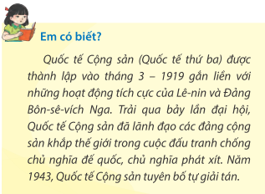
BÀI 2. CHÂU ÂU VÀ NƯỚC MỸ TỪ NĂM 1918 ĐẾN NĂM 1945
1. Phong trào cách mạng (1918 – 1923) và sự thành lập Quốc tế Cộng sản (1919)
a. Phong trào cách mạng (1918 – 1923)
b. Sự thành lập quốc tế cộng sản

Slide 12
Lựa chọn các từ hoặc cụm từ đã cho dưới đây điền vào chỗ trống (……) trong đoạn thông tin cho phù hợp về nội dung của sự thành lập Quốc tế Cộng sản (1919).
7 kì đại hội
đường lối hoạt động
Mát-xcơ-va
châu Âu
SỰ THÀNH LẬP QUỐC TẾ CỘNG SẢN (1919)
Sự ra đời | Tháng 3-1919 Quốc tế Cộng sản (còn gọi là Quốc tế thứ ba) được thành lập tại
Hoạt động chính | Quốc tế Cộng sản đã tiến hành để ra đường lối cho từng thời kì phát triển của cách mạng thế giới
Ý nghĩa | Đóng vai trò tổ chức lãnh đạo, thống nhất của phong trào cộng sản ở châu Âu. Thúc đẩy phong trào cách mạng ở tiếp tục phát triển, dẫn đến đến sự ra đời của các đảng cộng sản tại Pháp, Anh (1920), I-ta-li-a (1921)
……(1)…
……(2)…..
……(3)…..
……(4)…..

Slide 13
BÀI 2. CHÂU ÂU VÀ NƯỚC MỸ TỪ NĂM 1918 ĐẾN NĂM 1945
1. Phong trào cách mạng (1918 – 1923) và sự thành lập Quốc tế Cộng sản (1919)
2. Cuộc đại suy thái kinh tế

Slide 14
Đồng tiền của Đức mất giá, người phụ nữ này đã lấy tiền để đốt lò sưởi .
Đồng tiền không còn giá trị, trẻ em Đ ức sử d ụng tiền để xếp mô hình trò chơi trong kì lạm phát (năm 1923)

Slide 15
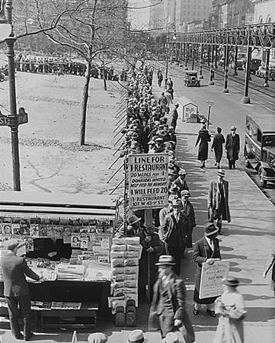
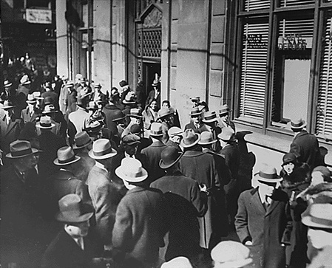
Một số hình ảnh về cuộc sống của những người lao động ở các nước châu Âu năm 1929 - 1933
Người dân xếp hàng chờ phát cứu tế

Slide 16
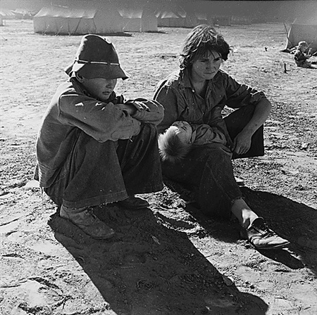
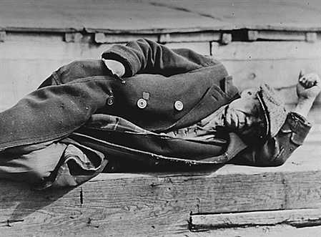
Một số hình ảnh về cuộc sống của những người lao động ở các nước châu Âu năm 1929 - 1933
Người dân đói phải ra đường xin ăn

Slide 17
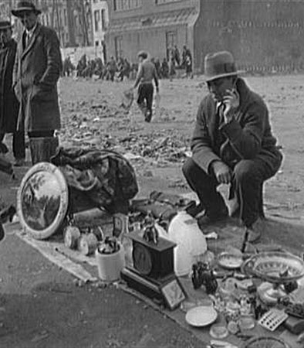
Người dân phải mang những vật dụng trong gia đình đi bán

Slide 18
BÀI 2. CHÂU ÂU VÀ NƯỚC MỸ TỪ NĂM 1918 ĐẾN NĂM 1945
1. Phong trào cách mạng (1918 – 1923) và sự thành lập Quốc tế Cộng sản (1919)
2. Cuộc đại suy thái kinh tế (1929-1933)
Trình bày nguyên nhân diễn ra cuộc khủng hoảng?
Nguyên nhân: do sản xuất ồ ạt, chạy theo lợi nhuận, dẫn đến hàng hóa ế thừa, sức mua của người dân giảm sút -> cung vượt quá cầu.

Slide 19
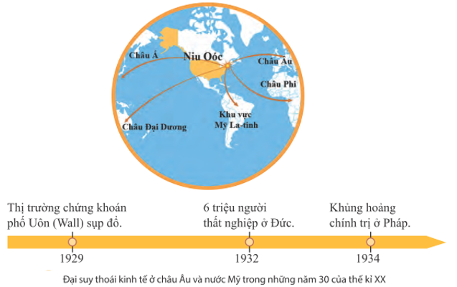
BÀI 2. CHÂU ÂU VÀ NƯỚC MỸ TỪ NĂM 1918 ĐẾN NĂM 1945
2. Cuộc đại suy thái kinh tế (1929-1933)
Tư liệu bên phản ánh khía
cạnh nào của cuộc đại suy
thoái kinh tế?
Phạm vi ảnh hưởng: từ Mỹ,
cuộc suy thoái kinh tế lan rộng gần như toàn bộ các nước tư bản và thuộc địa của các nước này.
Tác động khủng hoảng: thất nghiệp ở Đức và khủng hoảng chính trị ở Pháp.

Slide 20
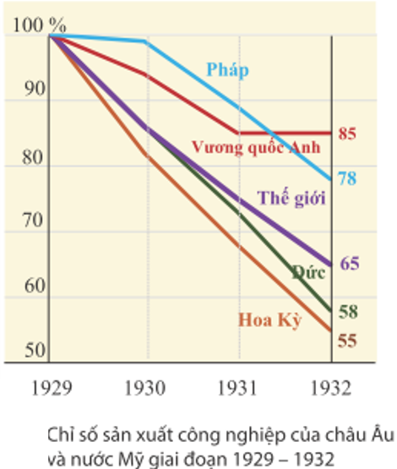
BÀI 2. CHÂU ÂU VÀ NƯỚC MỸ TỪ NĂM 1918 ĐẾN NĂM 1945
2. Cuộc đại suy thái kinh tế (1929-1933)
Tư liệu bên phản ánh khía cạnh nào của cuộc đại suy thoái kinh tế?
Hoạt động sản xuất công nghiệp của một số nước châu Âu (Pháp, Vương quốc Anh, Đức) và Mỹ từ năm 1929 đến năm 1932 liên tục giảm mạnh..

Slide 21
BÀI 2. CHÂU ÂU VÀ NƯỚC MỸ TỪ NĂM 1918 ĐẾN NĂM 1945
1. Phong trào cách mạng (1918 – 1923) và sự thành lập Quốc tế Cộng sản (1919)
Nêu các biểu hiện của
cuộc đại suy thoái kinh
tế những năm 30 của
thế kỉ XX.?
2. Cuộc đại suy thái kinh tế (1929-1933)
Nguyên nhân: do sản xuất ồ ạt, chạy theo lợi nhuận, dẫn đến hàng hóa ế thừa, sức mua của người dân giảm sút -> cung vượt quá cầu.
Biểu hiện:
+ Tháng 10/1929, cuộc đại suy thoái kinh tế bùng nổ ở Mỹ, sau đó lan rộng ra khắp các châu lục.
+ Cuộc khủng hoảng diễn ra trên tất cả các lĩnh vực: tài chính, công nghiệp, nông nghiệp, thương nghiệp…
+ Hàng chục triệu người thất nghiệp; Nhiều nhà máy, nông trại bị phá sản,…;Tâm lí hoài nghi về mô hình kinh tế tư bản

Slide 23
HOẠT ĐỘNG LUYỆN TẬP

Slide 24
CÂU HỎI
Câu 1. Cuộc khủng hoảng kinh tế (1929-1933) bùng nổ đầu tiên ở nước nào?
A. Nhật Bản.
B. Mĩ.
C. Anh.
D. Liên Xô.
Đáp án: B
Đáp án

Slide 25
CÂU HỎI
Câu 2. Ở Mĩ, cuộc khủng hoảng kinh tế 1929-1933, bắt đầu từ lĩnh vực nào?
A. Nông nghiệp.
B. Công Nghiệp.
C. Tài chính – ngân hàng.
D. Quốc phòng.
Đáp án: C
Đáp án

Slide 26
CÂU HỎI
Câu 3. Hậu quả nghiêm trọng nhất của cuộc khủng hoảng kinh tế 1929-1933 là gì?
A. Tàn phá nặng nề nền kinh tế các nước.
B. Xã hội các nước tư bản không ổn định.
C. Người dân đói khổ, thất nghiệp.
D. Chủ nghĩa phát xít xuất hiện, nguy cơ chiến tranh mới đến gần.
Đáp án: D
Đáp án

Slide 27
CÂU HỎI
Câu 4. Nội dung nào không phải là nguyên nhân dẫn đến cuộc khủng hoảng kinh tế 1929-1933?
A. Cung vượt quá cầu.
B. Sức mua người dân giảm.
C. Sản xuất ồ ạt, chạy theo lợi nhuận.
D. Sự sụt giảm dầu thô trên thế giới.
Đáp án: D
Đáp án

Slide 28
HOẠT ĐỘNG VẬN DỤNG
Tại sao gọi cuộc khủng hoảng kinh tế thế giới (1929 - 1933) là cuộc khủng hoảng kinh tế lớn nhất, kéo dài nhất, gây thiệt hại nặng nề nhất?
- Đây là cuộc khủng hoảng lớn nhất vì làm ảnh hưởng và lan rộng đến tất cả các nước, dù là nước tư bản phát triển như Anh, Pháp ... hay các nước thuộc địa, phụ thuộc
- Kéo dài nhất vì đây là cuộc khủnge hoảng kéo dài 5 năm (từ 1929 - 1933), dài hơn các cuộc khủng hoảng trước đó
- Gây thiệt hại nặng nề nhất vì những thiệt hại do cuộc khủng hoảng đưa đến là không thể tính được. Cuộc khủng hoảng diễn ra trên tất cả các mặt của nền kinh tế thế giới. Đặc biệt ,hậu quả chính trị - xã hội tai hại nhất là nạn thất nghiệp, phong trào đấu tranh ngày càng tăng của nhân dân các nước, dẫn đén việc chủ nghĩa phát xít lên nắm chính quyền ở nhiều nước ...

Slide 29
DẶN DÒ

Slide 30
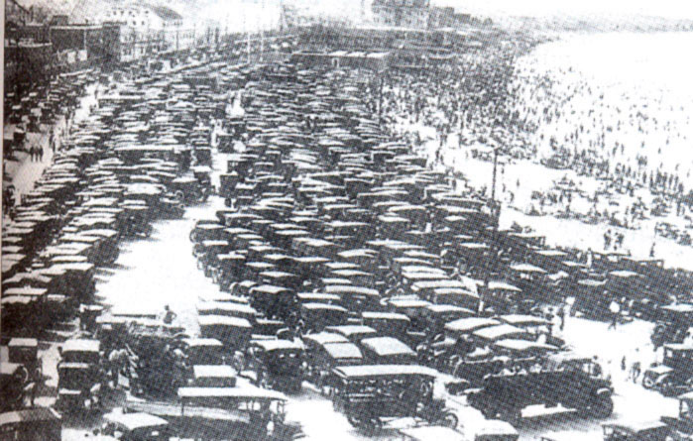
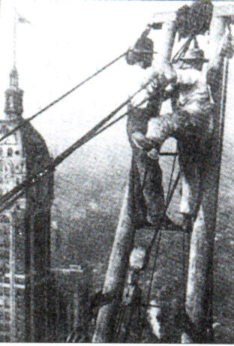
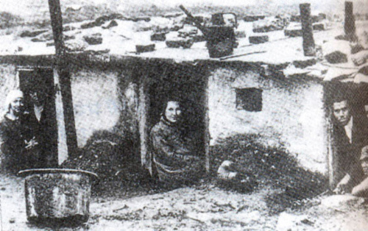
Học bài
Chuẩn bị.NƯỚC MĨ GIỮA HAI CUỘC CHIẾN TRANH THẾ GIỚI (1918-1939)
- Tình hình chính trị
Nhận xét gì về kinh tế, xã hội của nước Mĩ ?
Tình hình kinh tế
+ Cuộc khủng hoảng kinh tế ở Mĩ.
+Vì sao nước Mĩ thoát ra khỏi cuộc khủng hoảng kinh tế 1929-1933?

